Slide 1
Климат Африки
Типы климата

Slide 2
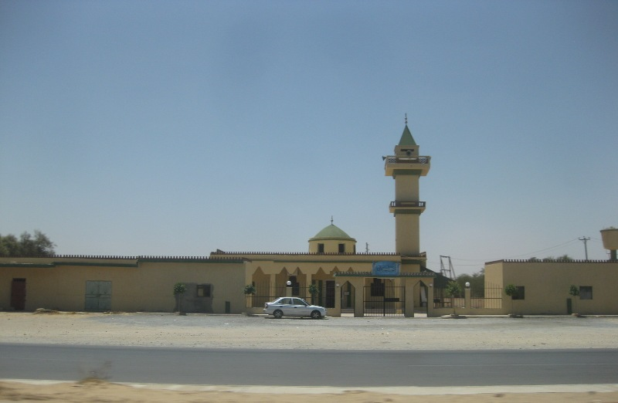
Африка – самый жаркий материк Земли
Абсолютный рекорд высокой температуры был зафиксирован в Ливии (Северная Африка): 13 сентября 1922 года в городе Эль-Азизия температура воздуха в тени составила +57,7 °C.

Slide 3
Ливийская пустыня рядом с городом Эль-Азизия

Slide 4
Однако на звание самого жаркого места Африки и всего мира претендует также заброшенное селение Даллол в Эфиопии, где в период с 1960 по 1966 год был установлен абсолютный рекорд среднегодовой температуры (+34 ºC).

Slide 5
Климатические пояса Африки

Slide 6
Экваториальный климатический пояс

Slide 7
Высокие и равномерные температуры (24...28°С), большое количество осадков, в 1,5-2 раза превышающее испаряемость, и высокая относительная влажность воздуха создают условия постоянного избыточного увлажнения.

Slide 10
Субэкваториальный климатический пояс

Slide 11
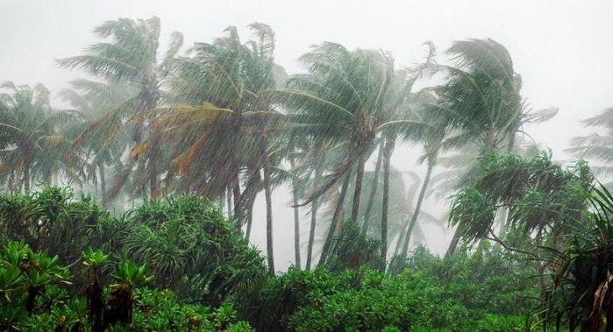
В летнее время каждого полушария господствует муссон, который приносит влажный экваториальный воздух и обильные осадки.

Slide 12
Муссонный лес…

Slide 13
Зимой пассат приносит массы сухого тропического воздуха, Это период полного отсутствия дождей и очень низкой относительной влажности.

Slide 14
Побережье Буркина-Фасо

Slide 15
Продолжительность влажного периода, годовые суммы осадков и увлажнение в пределах пояса изменяются
от экватора в сторону тропиков и в направлении с запада на восток.
От экватора к тропикам постепенно уменьшается продолжительность влажного периода от 10 до 2-3 мес.
С запада на восток сокращается количество осадков в связи с ослаблением муссона.
Наиболее засушливые районы в пределах субэкваториального пояса северного полушария находятся
на полуострове Сомали и в северной части Судана.
Температуры в субэкваториальных поясах высокие в течение большей части года, но годовые различия выражены ярче, чем в экваториальном поясе. Самое жаркое время бывает в начале дождливого сезона, когда средняя температура превышает 30 °С. Однако даже в самые прохладные месяцы средняя температура не бывает ниже 20 °С.

Slide 16
Полуостров Сомали
Северный судан

Slide 17
Тропический климатический пояс

Slide 18
Сухой тропический климат в северном полушарии
характерен для Сахары. В течение всего года условия над Сахарой не благоприятствуют выпадению осадков. Сухость воздуха и крайне малая облачность в сочетании с почти полным отсутствием растительности создают условия для резких суточных колебаний температур. Испаряемость примерно в 20-25 раз превышает фактическое испарение.
Крайне засушлив также климат у побережья Красного моря и Аденского залива.

Slide 19
Сахара

Slide 20
Ливийская Сахара

Slide 21
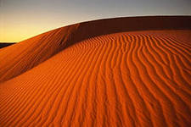
В южном полушарии засушливый тропический климат характерен для котловины Калахари

Slide 22
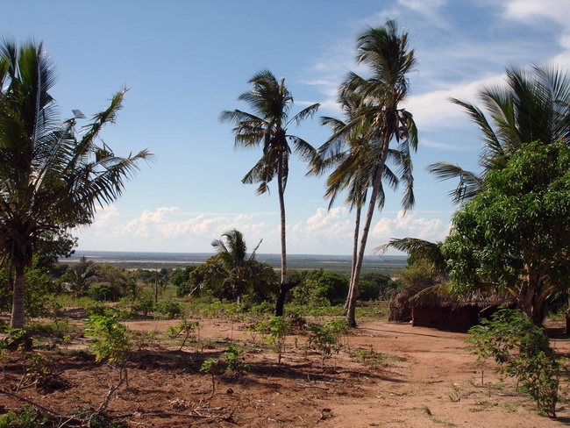
область влажного пассатного климата (Влажный тропический климат)
на побережье Мозамбикского пролива

Slide 23
…и склонах Драконовых гор…

Slide 25
Климат береговых пустынь
Воздух, приходящий с океана, содержит значительное количество водяных паров, но при инверсии конденсация этих паров не происходит и осадков выпадает очень мало, хотя относительная влажность воздуха велика. Температуры низкие (среднемесячная, как правило, ниже 21°С), и суточные амплитуды менее значительны, чем в континентальных пустынях. Дожди в юго-западной части Африки (пустыня Намиб) выпадают даже реже, чем в Сахаре, но зато часто бывают обильные росы и туманы, влагу которых поглощают некоторые растения.

Slide 26
Пустыня Намиб

Slide 27
Субтропический климатический пояс

Slide 29
Продолжение следует…

